Slide 1
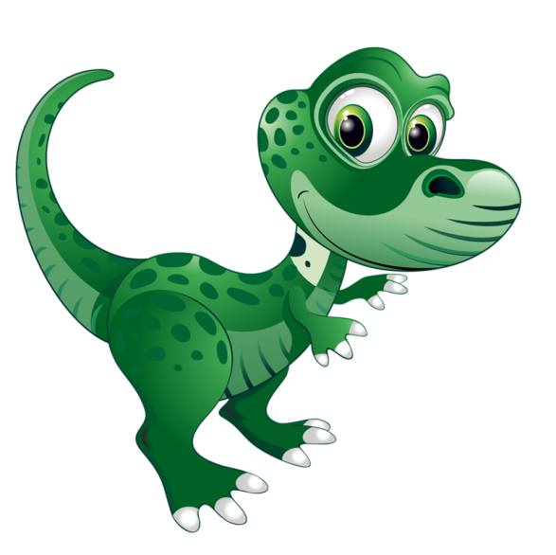
Муниципальное бюджетное дошкольное образовательное учреждение «Детский сад № 85 комбинированного вида» города Орла
Задание по реализации образовательной области
«Художественно-эстетическое развитие»
Форма обучения-дистанционная
Возрастная группа 6-7 лет
Рисование: «Динозавр»
Подготовила: педагог
дополнительного образования
Карпикова. Е.О.

Slide 2
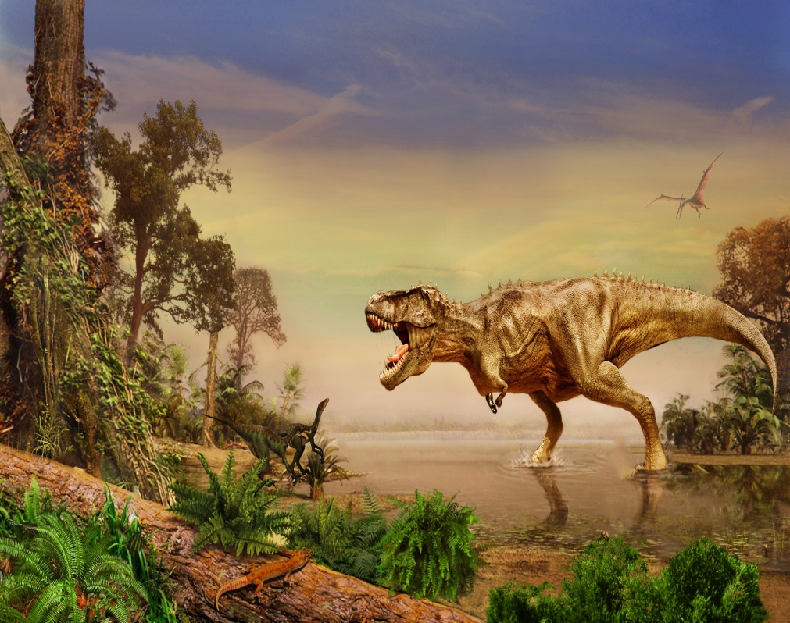
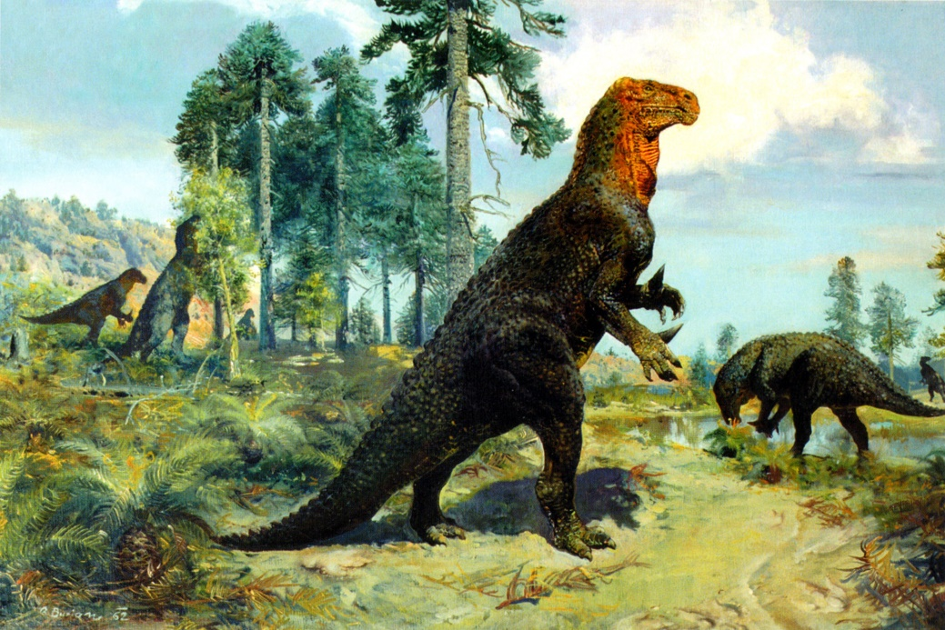
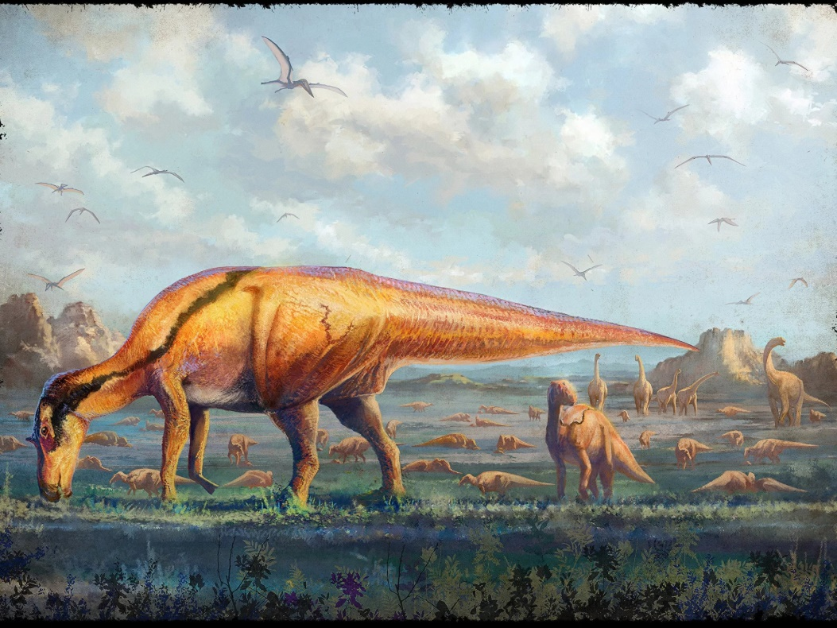

Slide 3
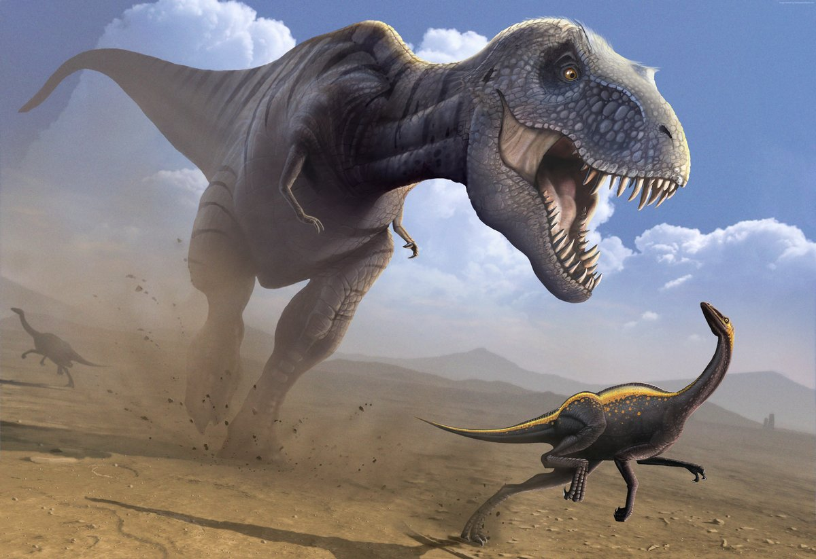

Slide 5
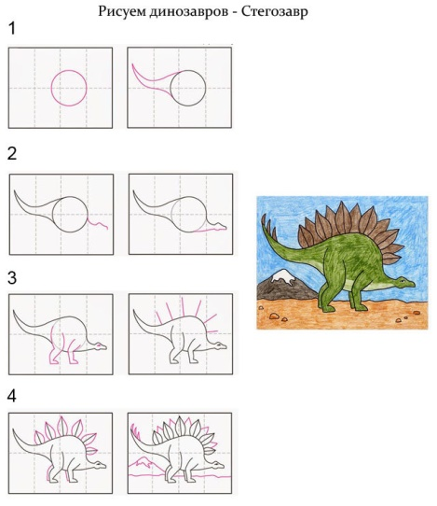

Slide 6
